Slide 1
Lohkonpuheenjohtaja valmennus 10.5.2022

Slide 2
Valmennuksen sisältö
 | Aihe | Alustaja
1 | Aloitus, sisällöstä ja tavoitteista (3) | Aarno Niemi
2 | Lohkon puheenjohtajan (ZC) rooli, tehtävät ja resurssit (4-24) | Heikki Mäki
3 | Tauko
4 | Klubin hyvinvoinnin arvioiminen ja klubin terveysresurssit (25-42) | Heidi Rantala
5 | Lohkon puheenjohtajan tehtävien siirto seuraajalle (43-44) | Heikki Mäki
6 | Päätös ja kysymykset (45) | Aarno Niemi

Slide 3
Aloitus, sisällöstä ja tavoitteista
Sinä lohkonpuheenjohtajana olet piirisi toiseksi tärkein toimihenkilö piirikuvernöörin jälkeen
Rohkaiset, ylläpidät ja kehität klubien yhteistyötä lohkosi ja paikkakuntasi alueella.
  Voi olla jopa tarkoituksenmukaista pitää joskus paikkakunnan lohkojen yhteinenkin kokoontuminen, varsinkin, jos klubien aktiviteetit kohdistuvat alueella samoihin kouluihin ja laitoksiin.
Tuet presidenttejä klubin johtamistehtävässä ja autat ja neuvot lohkosi presidenttejä piirikuvernöörin tavoitteiden toteuttamisessa
Saat hienon mahdollisuuden tutustua lohkosi muiden klubien toimintaan ja saat ideoita oman klubisi toimintaan
  Suositellaan, että käyt kerran kaudessa kussakin lohkosi klubissa, joko hallituksen kokouksessa tai klubikokouksessa

Slide 4
Lohkon puheenjohtajan rooli ja tehtävät
Tutustu lohkon puheenjohtajan rooleihin (5-7)
Tutustu lohkon puheenjohtajan tehtäviin (8-13)
Löydä lohkon puheenjohtajan resurssit (14-24)

Slide 5
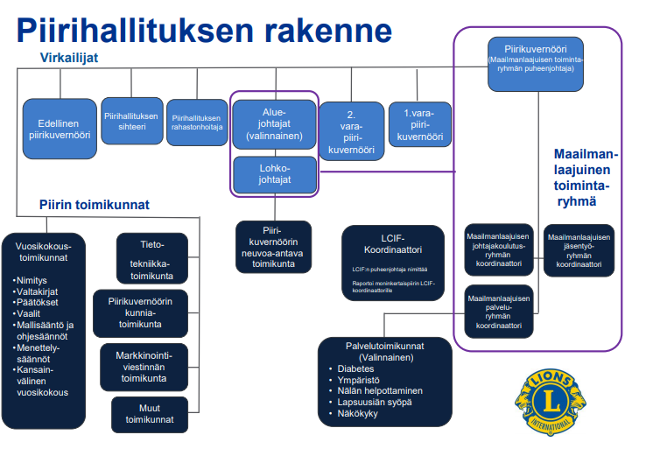
Lohkon puheenjohtaja on linkki piirin ja klubien välillä

Slide 6
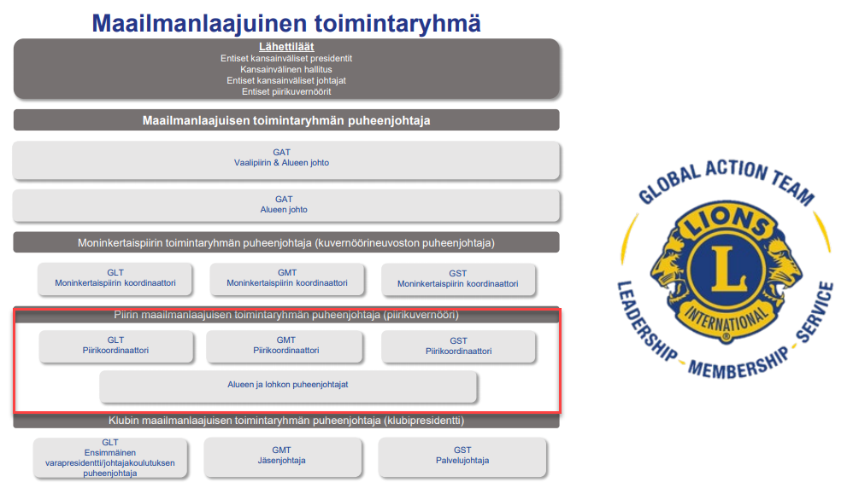
6

Slide 7
Toimit piirihallituksen jäsenenä
Olet piirihallituksen jäsen ja osallistut piirin ja piirihallituksen kokouksiin
Oletko jo tutustunut DG:n toimintasuunnitelmaan ja ensi kauden aikatauluihin?
Vastaat oman lohkosi osalta piirikuvernöörin tavoitteiden toteutumisesta
Soita ensi kauden DG:lle ja juttele tavoitteista!
Olet aktiivinen toimija ja viestinviejä klubien ja piirin välillä
Piirikuvernööritiimi saa raportit lohkostasi juuri sinulta.
Tee yhteistyötä oman alueesi ja muiden lohkojen puheenjohtajien kanssa

Slide 8
Lohkon puheenjohtajan tehtävät
Piirin malli- ja ohjesäännössä:
10. § LOHKON PUHEENJOHTAJA.
Lohkon puheenjohtaja toimii piirikuvernöörin johdolla ja hänen valvonnassaan ja hän on lohkonsa ylin hallintovirkailija. Lohkon puheenjohtaja on piirin Maailmanlaajuisen toimintaryhmän jäsen.

Slide 9
Lohkon puheenjohtajan tehtäviä
Edistät järjestön päämääriä.
Toimit piirikuvernöörin neuvoa-antavan toimikunnan (PNAT) puheenjohtajana lohkossasi ja kutsut toimikunnan kokouksiin.
Pyri ottamaan PNAT kokouksiin mukaan piirin GMT-, GLT- ja GST-koordinaattorit keskustelemaan jäsenyyteen, johtamisen kehittämiseen ja palveluun liittyvistä tarpeista ja siitä, kuinka nämä ryhmät voivat auttaa lohkon klubeja.

Slide 10
Lohkon puheenjohtajan tehtäviä
Raportoi jokaisesta PNAT kokouksesta (lohkon kokouksesta tms.) ja lähetä raportti piirissä sovituin tavoin (yleensä 5 päivän kuluessa) piirikuvernöörille.
Lähetä kopiot on myös piirin GMT-, GLT- ja GST-koordinaattoreille ja alueesi puheenjohtajalle.
Mainosta klubin laatualoitetta lohkon klubeissa.

Slide 11
Lohkon puheenjohtajan tehtäviä
Toimi aktiivisesti yhdessä piirin GMT-koordinaattorin kanssa uusien klubien perustamiseksi ja varmista klubien hyvinvointi.
Toimi aktiivisesti yhdessä piirin GLT-koordinaattorin kanssa johtajakoulutuksen tukemiseksi lohkon alueella ja tiedota lohkon lioneille mahdollisuuksista johtajakoulutukseen lohkon, piirin ja moninkertaispiirin alueella.
Toimi aktiivisesti yhdessä piirin GST-koordinaattorin kanssa, osallistu maailmanlaajuisten palvelualoitteiden mainostamiseen kertomalla lohkon lioneille palvelumahdollisuuksista ja uusista aktiviteeteista alueen, piirin ja moninkertaispiirin alueilla.

Slide 12
Lohkon puheenjohtajan tehtäviä
Vieraile jokaisen lohkon klubin säännönmukaisessa kokouksessa tai tapaamisessa kerran tai useammin virkakauden aikana.
Raportoi tilanteesta klubeissa alueen puheenjohtajalle - erityisesti, jos esiintyy ongelmia, jotka hän on havainnut (kopio raportista piirikuvernöörille).
Mainosta klubin laatualoitetta lohkon klubeissa
Edusta jokaista lohkon klubia ongelmien ratkaisemiseksi piirin, moninkertaispiirin kuvernöörineuvoston puheenjohtajan ja Lions Clubs Internationalin kanssa.

Slide 13
Lohkon puheenjohtajan tehtäviä
Seuraa (valvo) lohkossasi piirin, moninkertaispiirin ja Lions Clubs Internationalin projektien etenemistä.
Pyri klubivierailuilla varmistamaan, että jokainen lohkon klubi toimii oikein hyväksytyn klubin sääntöjen ja ohjesääntöjen mukaisesti
Kannusta osallistumaan kansainvälisiin, kotimaisiin ja piirin kokouksiin ja kerro klubeille siitä osallistujamäärästä, johon ne ovat oikeutettuja

Slide 14
Lohkon puheenjohtajan resurssit
Mitä lohkon puheenjohtajan resursseja voin käyttää?
https://www.lionsclubs.org/fi/resources-for-members/resource-center/zone-region-chairpersons
Notes:
Tässä moduulissa keskustelemme resursseista, jotka ovat käytettävissäsi, kun valmistaudut virkakauteen.

Slide 15
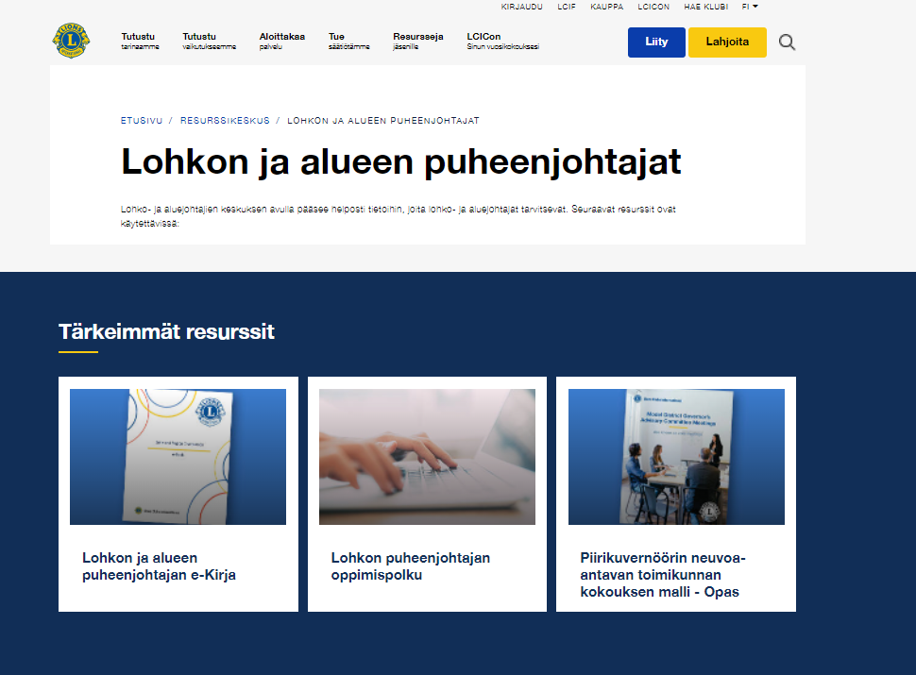
Lohkon ja alueen johtajien keskus-
Päämajan sivuilta
Notes:
Lohkon ja alueen puheenjohtajan keskus on verkkosivusto, josta sinun tulisi aloittaa resurssien etsiminen. Näitä resursseja päivitetään jatkuvasti, joten käy tällä sivulla usein saadaksesi uusimmat tiedot. Löydät linkin erityisiin presidentin palkintoihin, joiden kautta saat tietoja lohkon ja alueen puheenjohtajan palkintohakemuksista. Täällä on myös linkki Lohkon puheenjohtajan oppaaseen. Tämä opas näyttää polun, jonka kautta tiedät mitä kursseja voit suorittaa lisätäksesi tietojasi. Täällä on myös linkit esimerkkeinä Moninkertaispiirin, Piirin ja Klubin rakenteisiin. Klubin terveystarkastus -linkki vie sinut hakemistoon, jossa on raportteja vuoteen 2009 saakka

Slide 16
Lohkon ja alueen johtajien keskus-
Päämajan sivuilta
Resurssit
Lohkon ja alueen puheenjohtajan e-Kirja
Lohkon puheenjohtajien oppimispolku
Piirikuvernöörin neuvoa-antavan toimikunnan kokouksen malli
Hallinto, rakenteet, resurssit, raportit, kokoukset, koulutus, palkinnot, apurahat, jne…..
Notes:
Lohkon ja alueen puheenjohtajan keskus on verkkosivusto, josta sinun tulisi aloittaa resurssien etsiminen. Näitä resursseja päivitetään jatkuvasti, joten käy tällä sivulla usein saadaksesi uusimmat tiedot. Löydät linkin erityisiin presidentin palkintoihin, joiden kautta saat tietoja lohkon ja alueen puheenjohtajan palkintohakemuksista. Täällä on myös linkki Lohkon puheenjohtajan oppaaseen. Tämä opas näyttää polun, jonka kautta tiedät mitä kursseja voit suorittaa lisätäksesi tietojasi. Täällä on myös linkit esimerkkeinä Moninkertaispiirin, Piirin ja Klubin rakenteisiin. Klubin terveystarkastus -linkki vie sinut hakemistoon, jossa on raportteja vuoteen 2009 saakka

Slide 17
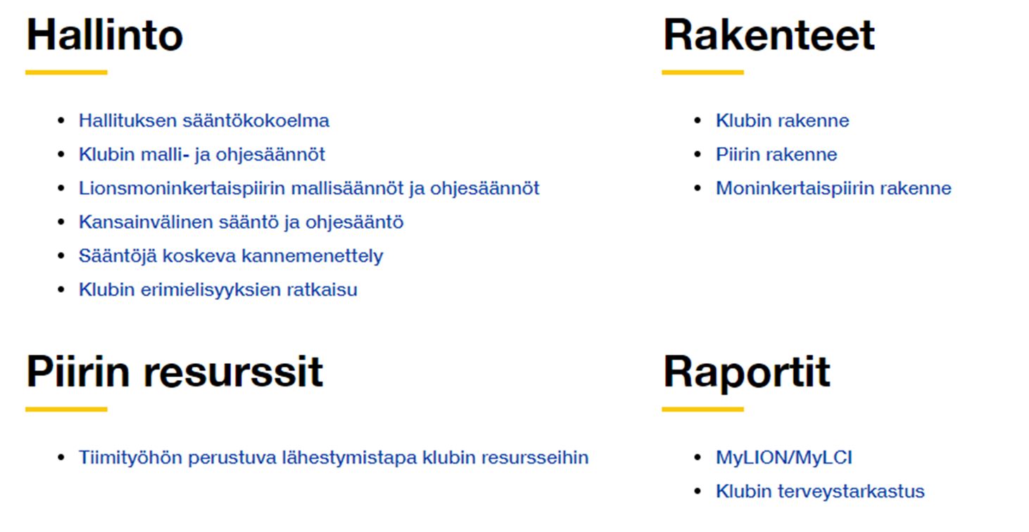
Lohkon ja alueen johtajien keskus-
Päämajan sivuilta

Slide 18
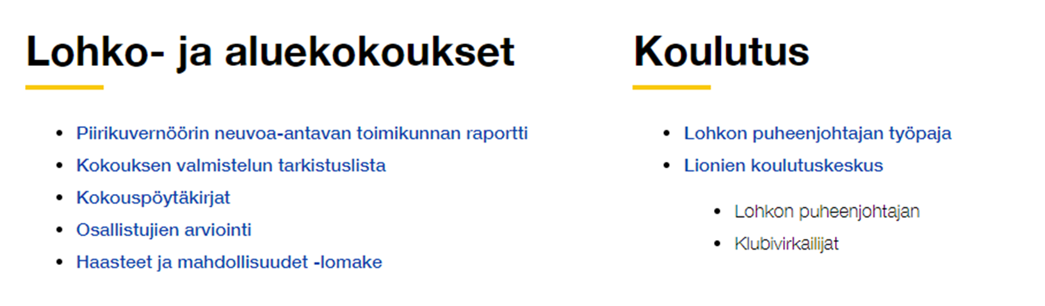
Lohkon ja alueen johtajien keskus-
Päämajan sivuilta

Slide 19
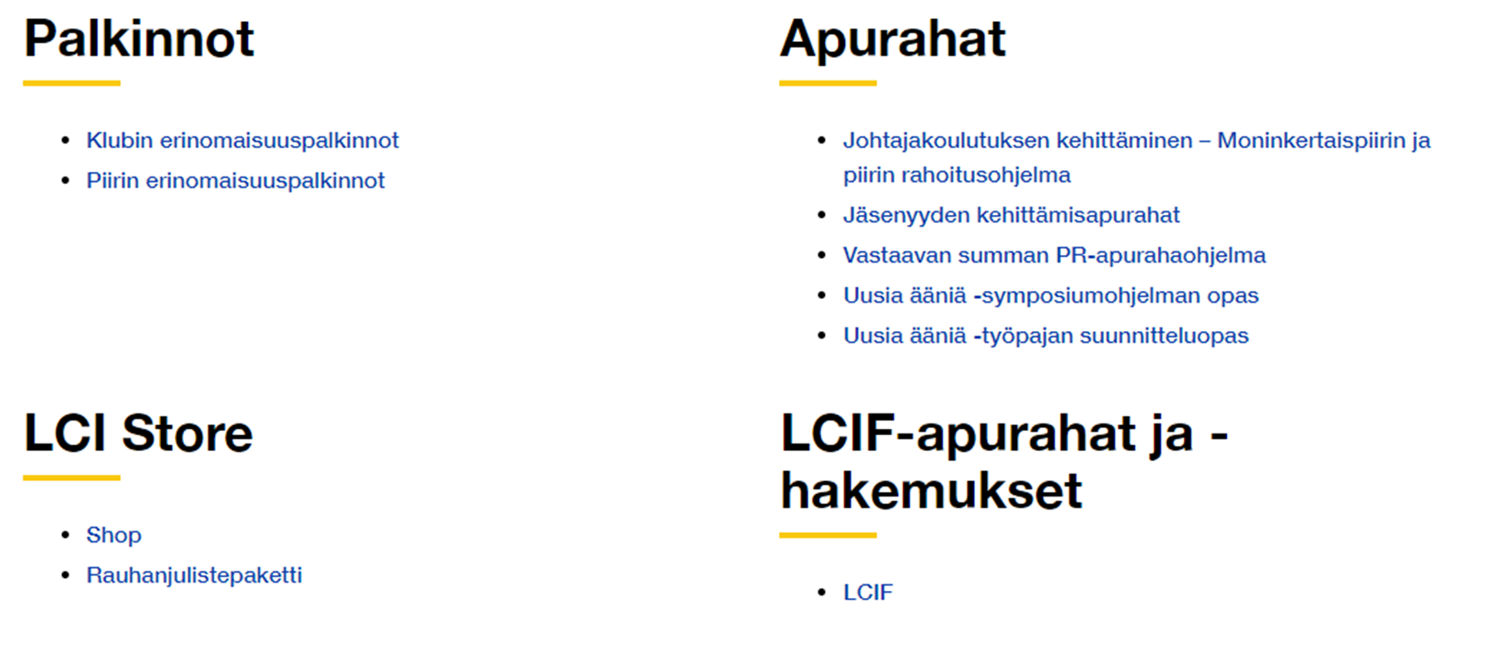
Lohkon ja alueen johtajien keskus-
Päämajan sivuilta

Slide 20
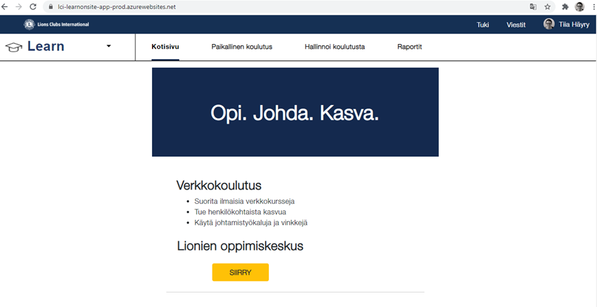
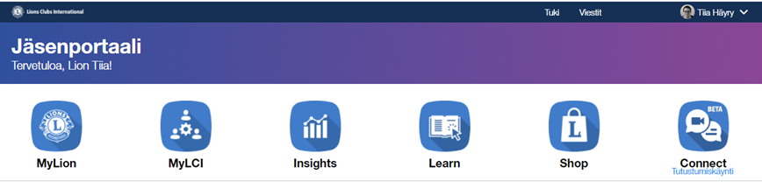
LIONIEN OPPIMISKESKUS
MY LION-JÄSENPORTAALI

Slide 21

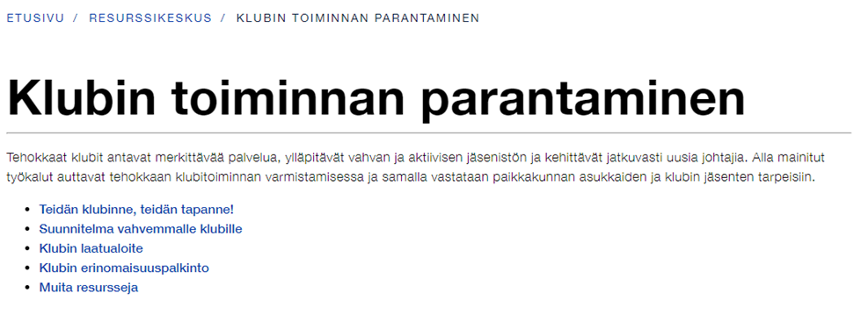

Slide 22
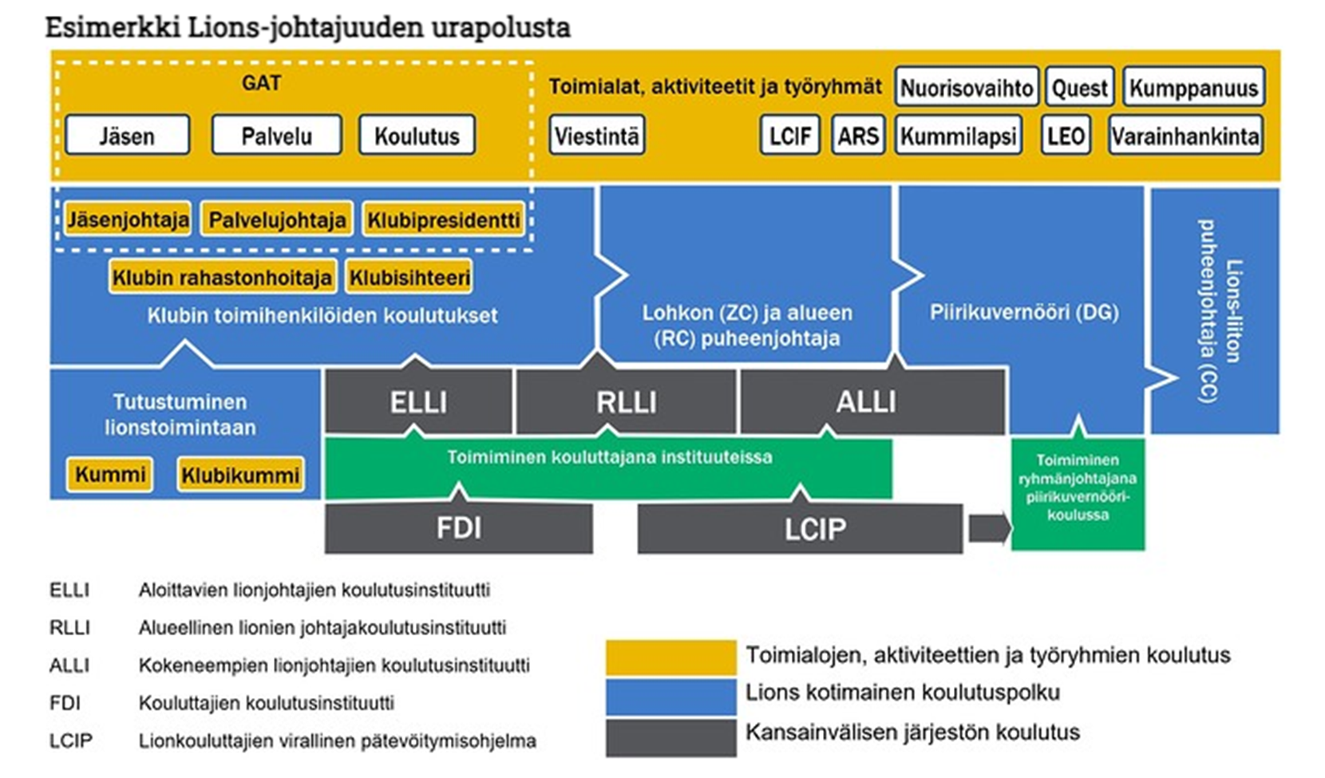

Slide 23
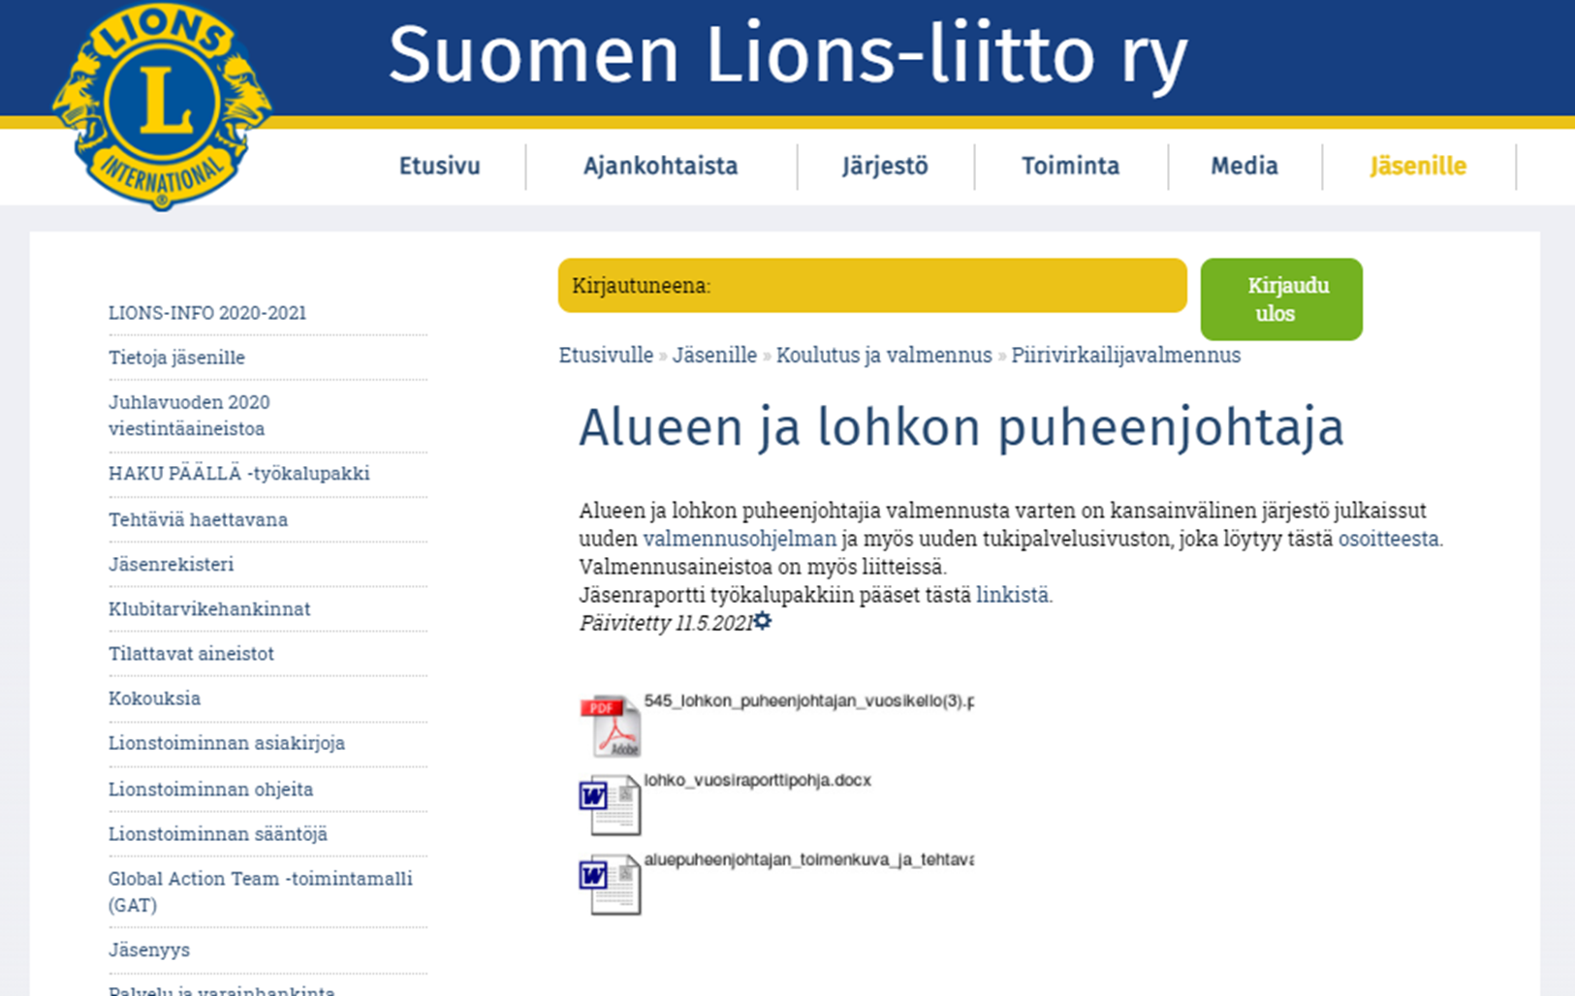

Slide 24
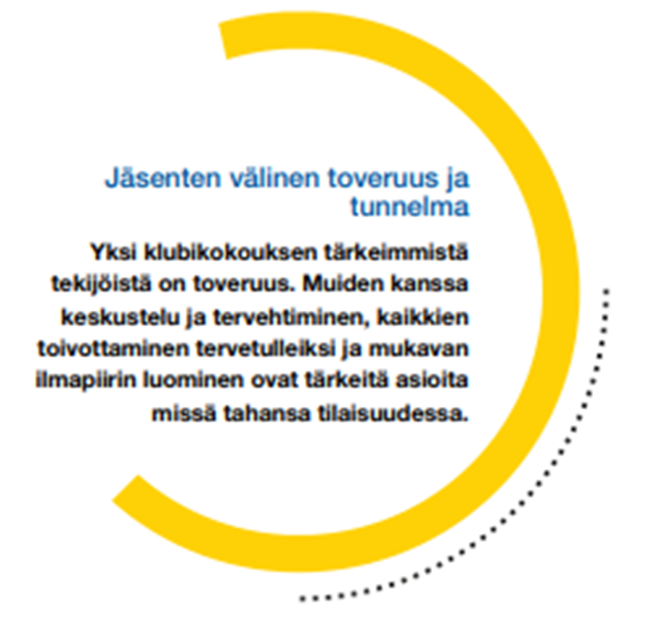
Muut osallistujat
resurssina
Notes:
Toinen resurssi on muut lohkonjohtajat. Käytä muiden tässä koulutuksessa olevien tietoja sekä luo verkosto jo tuntemistasi lioneista, jotta voit luottaa heidän apuunsa lohkon puheenjohtajan toimivuoden aikana ja sen jälkeenkin.

Slide 25
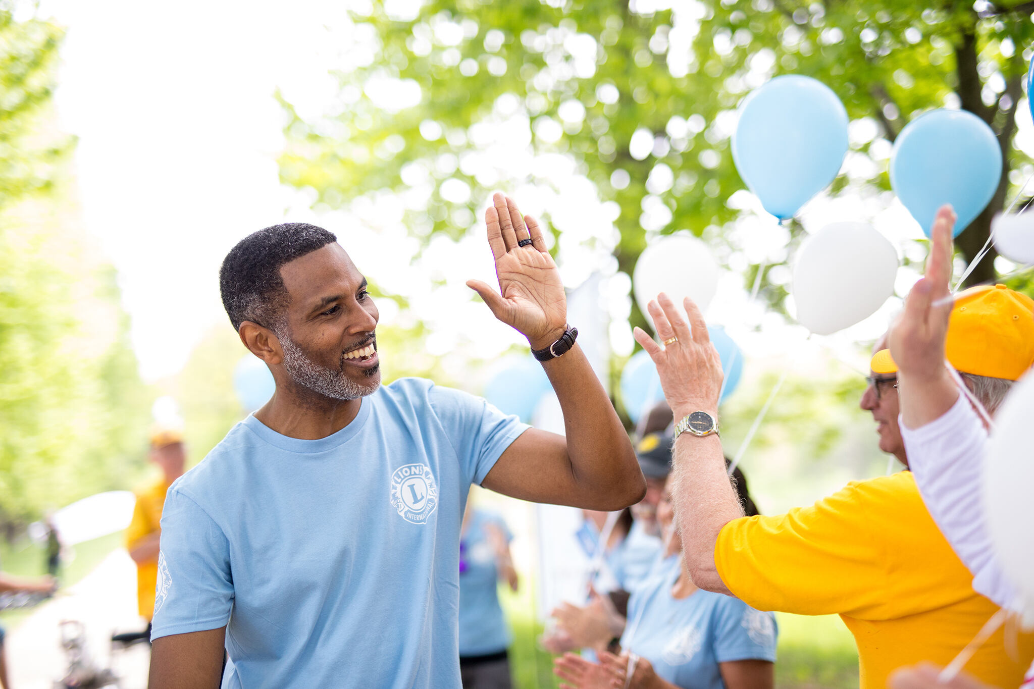
Klubin hyvinvoinnin arvioiminen

Slide 26
Istunnon tavoitteet
Terveiden klubien ominaisuuksien tunnistaminen
Klubin terveystarkastusraporttien analysointi
Klubien terveyden parantamiseen tarkoitettujen resurssien tunnistaminen

Slide 27
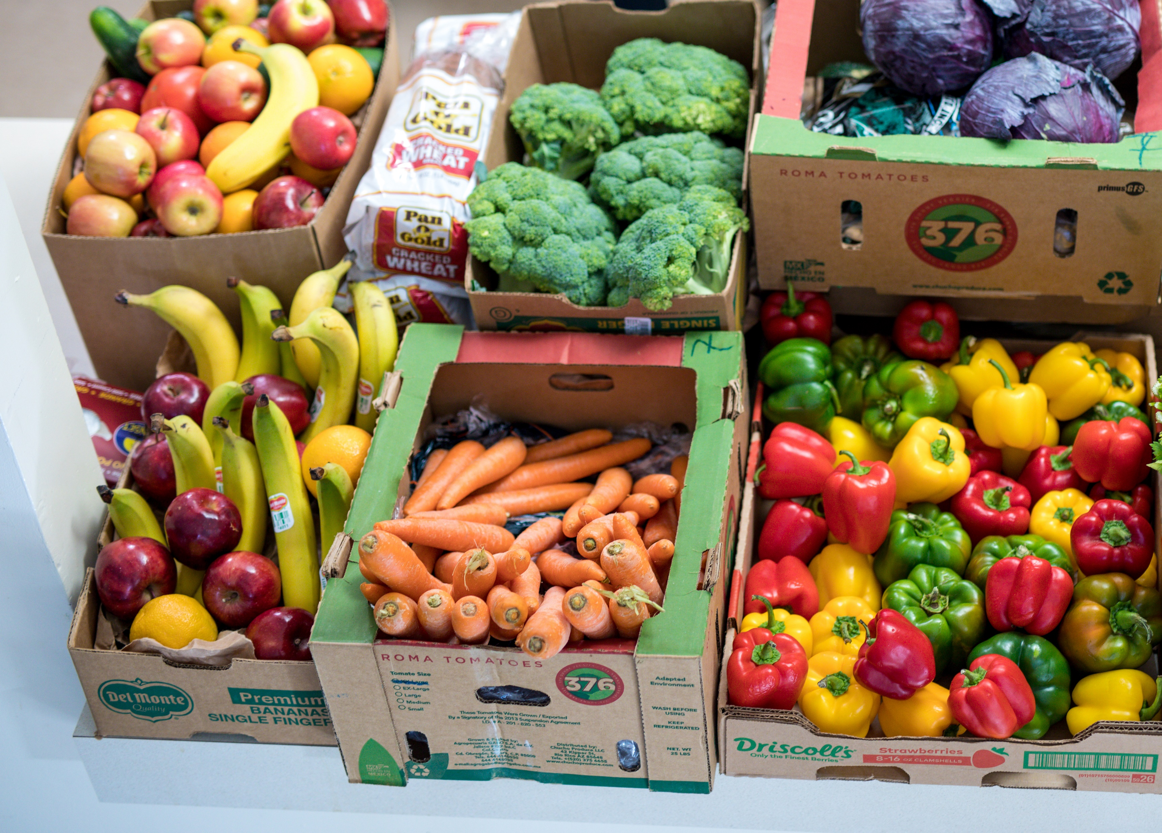
Mitkä ovat terveen klubin merkit?

Slide 28
Terveen klubin elementit
Klubin jäsenet suorittavat mielekkäitä palveluprojekteja
Klubilla on jäsenkasvua ja se kykenee pitämään uudet jäsenet klubissa
Klubi viestii tehokkaasti niin klubin sisällä, kuin myös klubista ulos
Klubin tapahtumia järjestetään säännöllisesti ja ne ovat miellyttäviä
ja positiivisia
Klubivirkailijat osallistuvat johtajakoulutusohjelmiin
Klubi on hyvässä asemassa ja tekee ilmoitukset säännöllisesti

Slide 29
Klubin
Terveystarkastusraportit
Mitä indikaattoreita tulisi käyttää määriteltäessä lohkon klubien terveyttä?

Slide 30
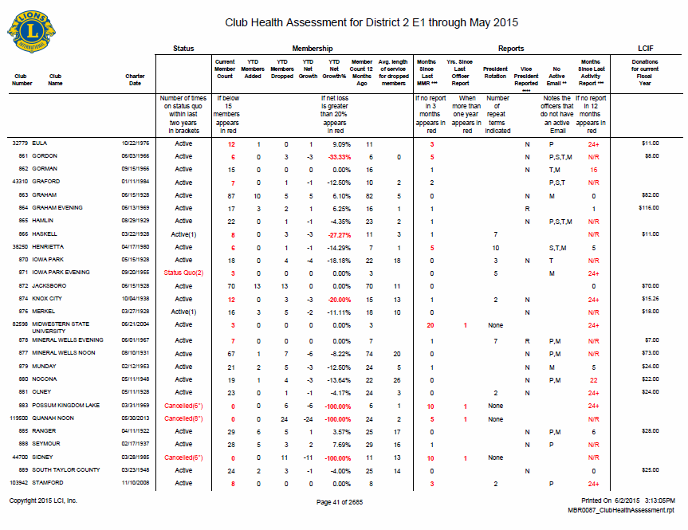
Klubin terveystarkastusraportti
1
Tarjoaa nopean katsauksen:
Nettokasvuun vuoden alusta
Palveluaktiviteettien raportoimiseen
Presidenttien kiertoon
Jäsenilmoitusten tekemiseen
Klubin statukseen
2
3
4
5

Slide 31
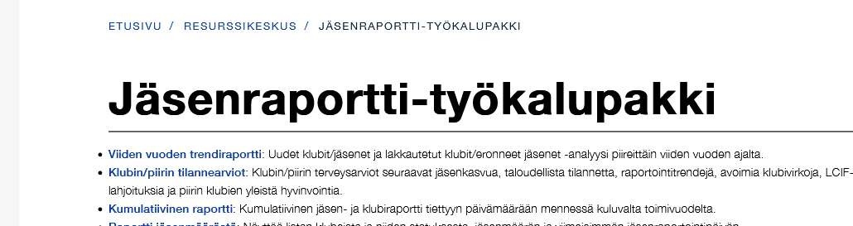



Klubin terveystarkastusraporttien lataaminen
https://www.lionsclubs.org/fi/resources-for-members/resource-center/membership-report-toolbox
Näpäytä Klubin/piirin terveystarkastus -linkkiä päästäksesi katselemaan raportteja.

Slide 32

Klubin terveysresurssit

Slide 33
Klubin terveysresurssit saatavilla
Klubin terveystarkastuksen toimintastrategiat
https://www.lionsclubs.org/fi/search-results?keys=Klubin+terveystarkastuksen+toimintastrategiat
2. Klubin toiminnan parantaminen -verkkosivut
https://www.lionsclubs.org/fi/resources-for-members/resource-center/improving-club-quality
3. Kollegat ja muut Lions-verkostot

Slide 34
1. Klubin terveystarkastuksen toimintastrategiat
a. Jäsenyys, säilyttäminen ja ongelmat
  Kokousten ja aktiviteettien kiinnostavuus, jäsenten perehdytys, rekrytointi
  Mistä apua
  Klubin laatualoite; ”Klubin arvosanat”-kysely
  Entisten jäsenten tyytyväisyyskysely

Slide 35
1. Klubin terveystarkastuksen toimintastrategiat jatkuu
Lisää työkaluja tarjolla
  ”Teidän klubinne, teidän tapanne”
  ”Tee siitä totta”-opas klubiprojektin suunnitteluun
  ”Työskentely tiiminä” (lionien oppimiskeskus)
  Koulutusta klubivirkailijoille
  Perehdytystä jäsenille
  Mentorointia
  Lionien oppimiskeskus on valtava koulutuspankki

Slide 36
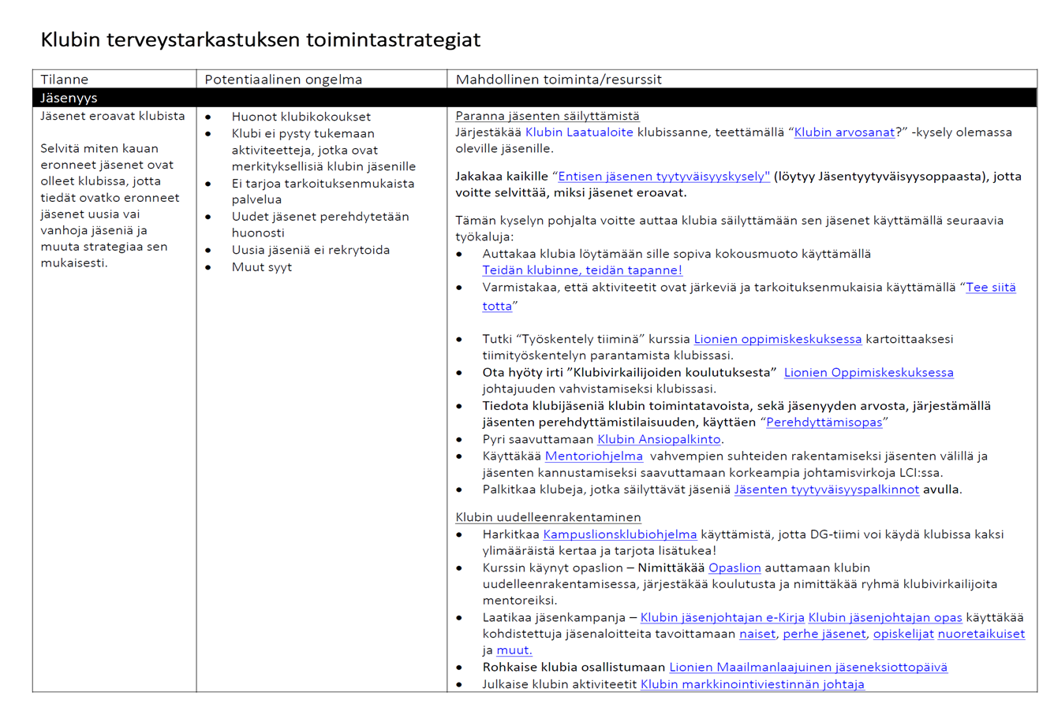

Slide 37
1. Klubin terveystarkastuksen toimintastrategiat jatkuu
b. Raportointi
  Jäsen- ja virkailijailmoitukset
  Presidenttien kierto, yhteystiedot
  Aktiviteetit ja niiden ilmoittaminen

Slide 38
1. Klubin terveystarkastuksen toimintastrategiat jatkuu
c. Talous ja lahjoitukset LCIF:lle
  Klubin velka päämajaan
  Lahjoitusten määrä toimintavuonna

Slide 39
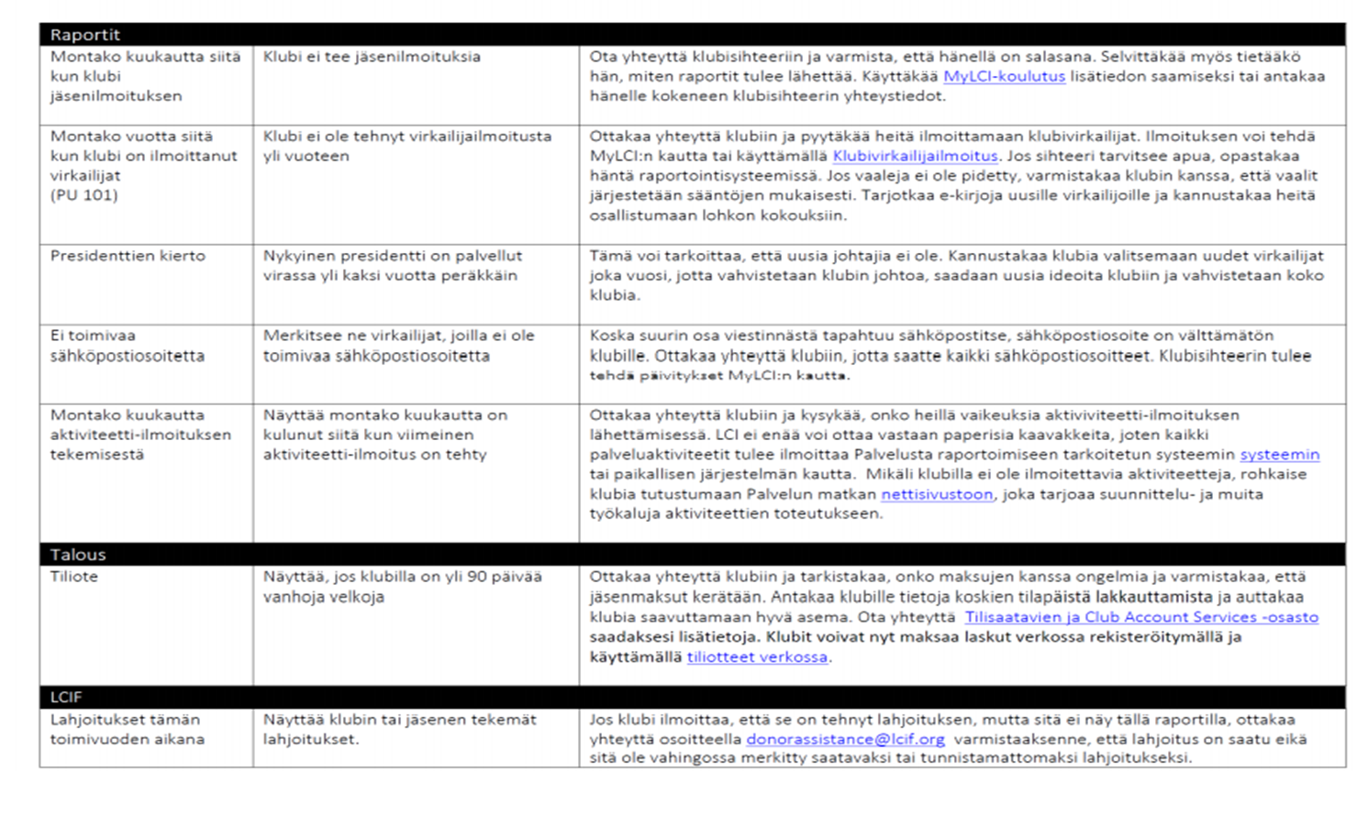

Slide 40
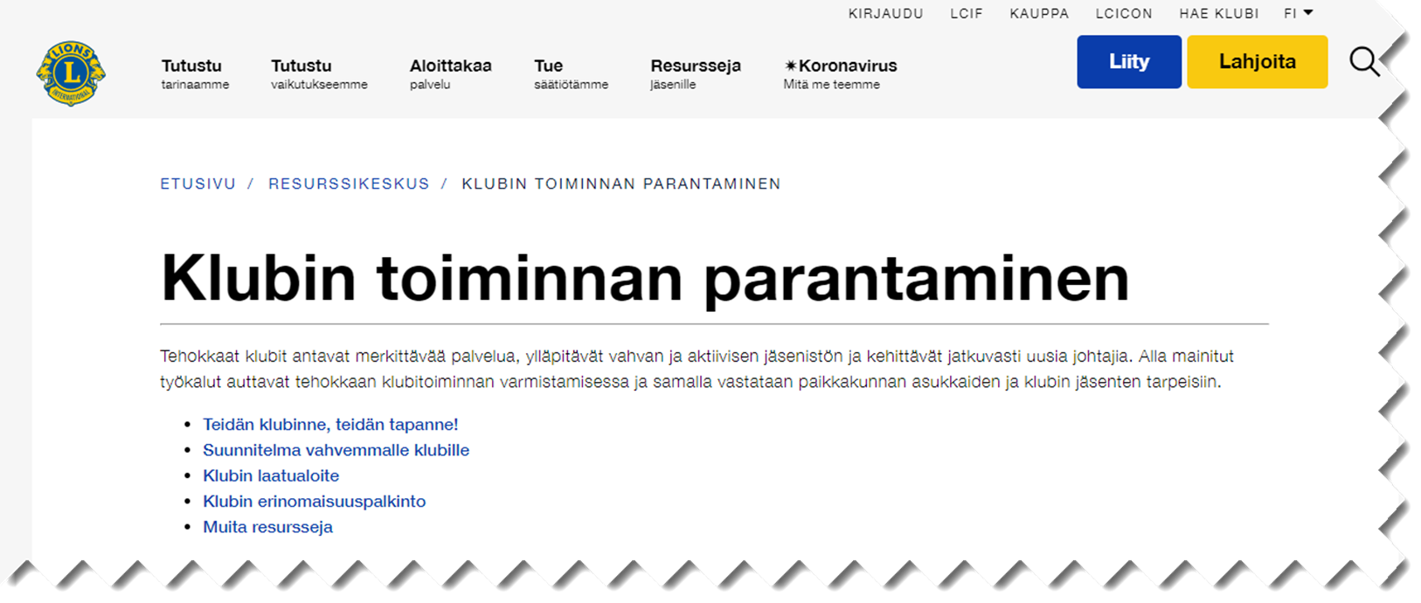
2. Klubin toiminnan parantaminen -verkkosivut

Slide 41




Sivulta löytyvät resurssit
Teidän klubinne, teidän tapanne! (Er klubb,ert sätt!)
Suunnitelma vahvemmalle klubille (Planritning för en starkare klubb)
Klubin laatualoite (Program för klubbkvalitet)
Klubin erinomaisuuspalkinto (Klubbens excellensutmärkelse)

Slide 42

Johtajuus ei ole sitä, että on itse paras.
Johtajuus on sitä, että saa muut olemaan parempia!

Slide 43

aa
3. Kollegat
Muut osallistujat
43

Slide 44
Tehtävien siirto seuraajalle
Lions toiminnassa virka kestää vuoden, mutta toiminnalle saadaan ryhtiä ja jatkuvuutta, kun seuraava viranhaltija on mukana toiminnassa ennen kauden vaihtumista
Näin saadaan myös enemmän hyötyä klubien yhteistoiminnasta
Olet seuraavan kauden lohkon puheenjohtajan mentori ja tukihenkilö

Slide 45
Tehtävien siirto seuraajalle
Strategia 2030
Hyvän Päivä
Kohti uutta

Slide 46
Päätös ja kysymykset

